Slide 1
再利用されたライブラリに対する バージョン検出を利用した脆弱性検知ツール
杉森 遼，伊藤 薫，○神田 哲也，井上 克郎
ソフトウェアエンジニアリングシンポジウム2021

Slide 2
研究背景
ソフトウェアの開発においてライブラリの再利用が行われている
開発コスト削減
信頼性・安定性
ライブラリに含まれる脆弱性を取り込む可能性
脆弱性が存在する場合は早期の対応が必要
脆弱性が利用され，最大1億4300万人の顧客情報がハッカーによって 公開された事例
Equifax, “Equifax Announces Cybersecurity Incident Involving Consumer Information”,
https://www.equifaxsecurity2017.com/updates//-/announcements/a-progress-update-for-consumers, Sept. 2017

Slide 3
脆弱性情報データベース
CVE（共通脆弱性識別子）
脆弱性を一意に識別するための識別番号
CVE-Search
CVEやその詳細情報、深刻度などの関連情報をDBに格納し、 検索できるようにしたツール
https://github.com/cve-search/cve-search

Slide 4
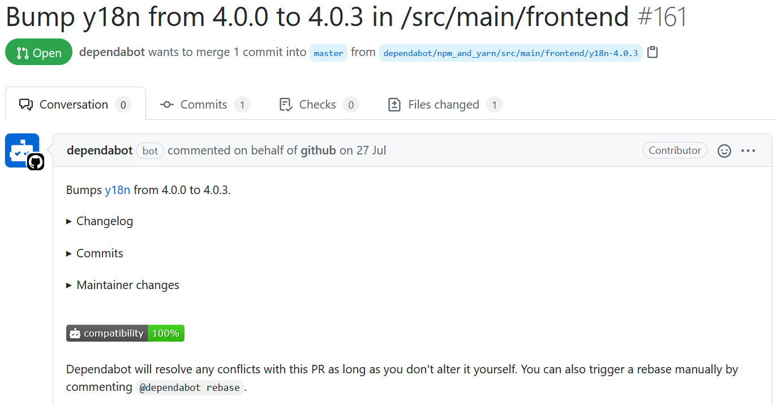
脆弱性検知ツールの例
Dependabot
パッケージマネージャなどの管理用ファイルからライブラリのバージョンを取得し、脆弱性情報を通知
（再利用元のバージョンが 記録されている）

Slide 5
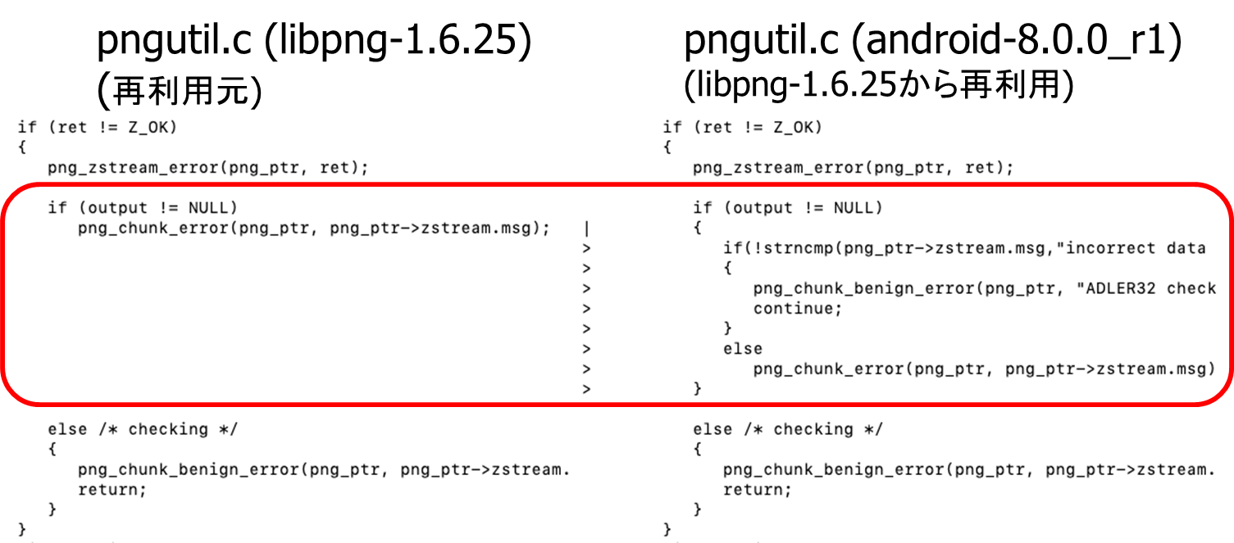
ソフトウェアの部分的な再利用
ソフトウェアの一部分をOSSのライブラリを再利用して開発
e.g. Androidはさまざまなライブラリをソースコードごと再利用・編集
開発者は再利用したソースコードをしばしば編集
完全一致だけでは再利用元の特定は困難
libpng
libogg
expat
stlport
zlib
…etc.

Slide 6
再利用されたコードに対する脆弱性検知
既存の脆弱性検知ツールが使えない状況
パッケージマネージャを使っていない
コピーしたソースのバージョンが記載されたドキュメントがない[Xia2013]
「バージョンさえわかれば検索できる」
コピーされたファイルがライブラリのどのバージョンかを検出する
再利用されたソースコードはしばしば編集される ➔完全一致だけでは再利用元の特定が困難
類似度計算が必要（厳密に計算すると時間がかかる）
P. Xia , M. Matsushita, N. Yoshida, K. Inoue, “Studying reuse of out-dated third-party code in open source projects”, Computer Software, Vol. 30, No. 4, pp. 98–104, 2013

Slide 7
高速軽量なバージョン検出手法
伊藤 薫，石尾 隆，神田哲也，井上克郎： 軽量な類似度計算によるプロジェクト間のソースファイル集合の再利用検出，電子情報通信学会論文誌，Vol. J103-D NO.7, pp. 542–554 (2020).
1. 合計類似度の計算
字句の3-gram多重集合$τ(f)$のJaccard係数
$$sim\left(f_{1},f_{2}\right)=J\left(τ(f_{1}),τ(f_{2}) \right)=\frac{|τ(f_{1})∩τ(f_{2})|}{|τ(f_{1})∪τ(f_{2})|}$$
高速な$b$-bit MinHash法[Li,2010]を利用
集合をビット列で表現
類似度をXOR演算だけで計算可能
若干の誤差（ビット数多・高類似度ほど誤差小）
閾値$θ$以下の場合0
実験結果：
正答率は99.3%
正確な類似度計算と比べて
実行時間を平均75.9%削減
使用メモリサイズも平均99.5%削減
Li, et. al., “b-bit minwise hashing”, WWW 2010
3. 結果を出力
2. 最大値を選択
Notes:
この図は提案手法の動作イメージです。
図中の左上には分析対象のファイル集合DQを、図中の右側には検索対象のライブラリLのリポジトリを表示しています。
ライブラリLにはバージョンが3つあり、それぞれファイルを4つずつ持っています。
この3つのバージョンに対して、青枠で囲ったように、まずそれぞれDQとの合計類似度を計算します。
次に、赤枠で指名したように、その中から最大のものを選択します。
最後に、図中の左下の緑枠で囲ったように、全体の再利用元バージョンとファイルごとの再利用元バージョンの検出結果を出力します。
この例は、DQは現在Lのバージョン2.0を再利用しているが、おそらく更新作業の際にR.cを消し忘れているよな状況になります。

Slide 8
再利用されたコードに対する脆弱性検知
既存の脆弱性検知ツールが使えない状況
パッケージマネージャを使っていない
コピーしたソースのバージョンが記載されたドキュメントがない[Xia2013]
「バージョンさえわかれば検索できる」
コピーされたファイルがライブラリのどのバージョンかを検出する
再利用されたソースコードはしばしば編集される ➔完全一致だけでは再利用元の特定が困難
類似度計算が必要（高速に近似計算できる）
P. Xia, M. Matsushita, N. Yoshida, K. Inoue, “Studying reuse of out-dated third-party code in open source projects”, Computer Software, Vol. 30, No. 4, pp. 98–104, 2013

Slide 9
提案ツールの概要
再利用されたライブラリのバージョン検出（伊藤らの手法）
ソフトウェアのファイル集合と、ライブラリのリポジトリを比較
バージョン情報から脆弱性情報と, 再利用ライブラリ内の脆弱性修正に関する情報を出力
CVE-Searchで脆弱性の確認
ソースコードの変更の有無から、脆弱性が残存していると思われるファイルを列挙

Slide 10
処理の流れ
手順1
分析対象ソフトウェアと ライブラリを指定
手順2
ライブラリの バージョン検出
手順3
脆弱性情報の検索
ライブラリX （リポジトリ）
ライブラリXを 含むソフトウェア
手順5
検出された脆弱性情報と 最新バージョンにおける修正情報を出力
手順4
フィルタリング

Slide 11
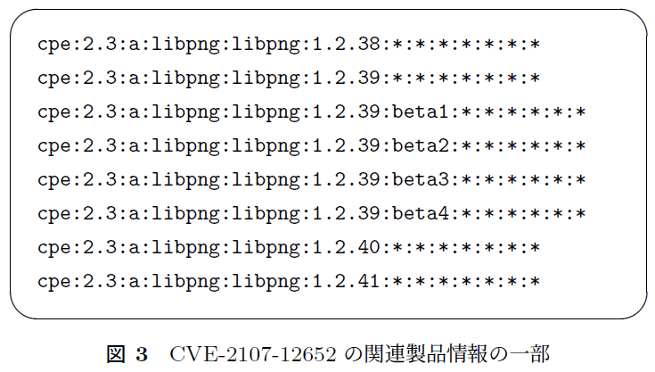
手順4：フィルタリング
検索結果の絞り込み
無関係な情報の除去
バージョン番号の表現方法の違いを吸収
CVS-Searchの出力のうちの CPE(Common Platform Enumeration)を利用

Slide 12
手順4：フィルタリング の具体例
基本方針：製品名＋バージョン を含むかどうか
例：「:libpng:1.2.38:」 に一致すれば通過
アップデートを示す文字列が含まれる場合： 情報によってはアップデートが明示されていない場合を考慮
例：「:libpng:1.2.39:*」 例：「:libpng:1.2.39:beta2:*」 例：「:libpng:1.2.39:beta:*」 のどれかに一致すれば通過

Slide 13
手順5 の出力例
出力は大きく3パート
バージョン検出結果と最新バージョンまでの脆弱性修正件数
ソフトウェア側と最新バージョン間で差分のあるファイルのリスト
検出されたバージョンに該当する脆弱性情報の詳細

Slide 14
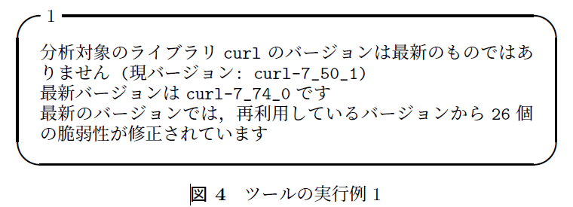
手順5 出力パート1
バージョン検出結果と最新バージョンまでの脆弱性修正件数
伊藤手法により検出されたバージョン
与えられたリポジトリにおける最新バージョン
CVE-Searchから得られた脆弱性修正件数

Slide 15
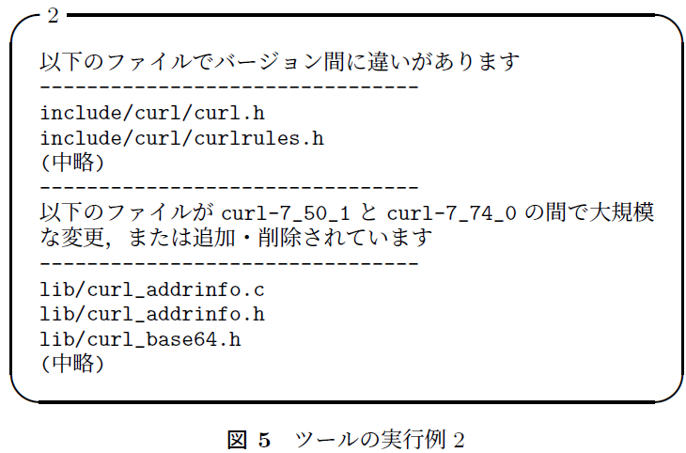
手順5 出力パート2
ソフトウェア側と最新バージョン間で差分のあるファイルの リスト
差分のあるファイル
追加・削除されたファイル
検出されたバージョンではなく、 分析したソフトウェア側との比較
独自にパッチをあてて脆弱性に 対応している場合はここに 表示されない

Slide 16
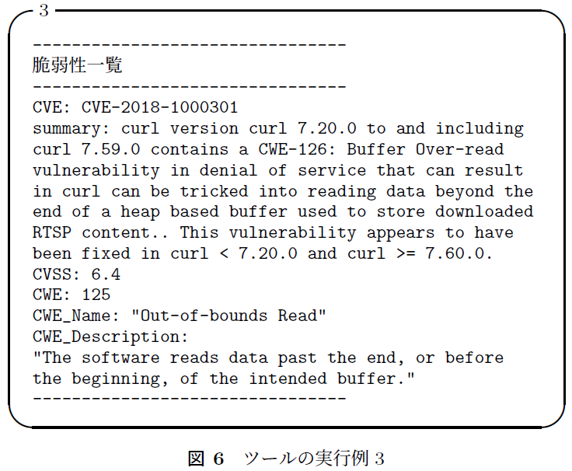
手順5 出力パート3
検出されたバージョンに該当する脆弱性情報の詳細
CVE-Searchの出力ほぼそのまま

Slide 17
評価実験
内容
提案手法による出力結果の評価
手作業で収集した正解集合による精度計測
提案手法の実行時間
対象
5つのソフトウェアと、それらに再利用されている4つのライブラリ
伊藤らの論文において実験で使用されたもの
バージョン検出部は高い精度で行えることが確認済み

Slide 18
評価結果
ソフトウェア名 | ライブラリ名 | 解析した バージョン数 | 検出数 | 正解数 | Precision | Recall | 実行時間（ms）
Android | libpng | 76 | 385 | 385 | 1.000 | 1.000 | 47,818
 | curl | 61 | 739 | 739 | 1.000 | 1.000 | 100,940
 | ogg | 31 | 0 | 0 | N/A | N/A | 214,769
 | zlib | 69 | 92 | 92 | 1.000 | 1.000 | 38,265
apitrace | libpng | 12 | 24 | 24 | 1.000 | 1.000 | 30,309
 | zlib | 12 | 32 | 32 | 1.000 | 1.000 | 32,726
gecko-dev | libpng | 98 | 678 | 678 | 1.000 | 1.000 | 71,167
 | zlib | 98 | 0 | 0 | N/A | N/A | 208,845
 | ogg | 98 | 0 | 0 | N/A | N/A | 29,958
v8monkey | libpng | 72 | 1440 | 1440 | 1.000 | 1.000 | 139,968
 | zlib | 72 | 0 | 0 | N/A | N/A | 29,815
fs2open | libpng | 797 | 1605 | 1577 | 0.983 | 1.000 | 28,646
 | zlib | 797 | 584 | 584 | 1.000 | 1.000 | 33,993
全体 |  | 2293 | 5579 | 5551 | 0.995 | 1.000
Notes:
・大抵は1:1
・有用なツールであると言える
・1じゃないものにも触れて時間を使う
・Recallが1でない場合、脆弱性を見逃しているということになるので、Recallが1ということは目的を達成できていると言える
もうちょっと喋る
・じっくり見たい人もいるから、少し長めに出してもいい (最低でも30s)

Slide 19
提案手法を用いた調査
脆弱性の残留期間の調査
脆弱性情報が公開されてからその脆弱性を解消したソフトウェアのバージョンが公開されるまでの期間を調査
ソフトウェアごと・ライブラリごとに傾向を確認
調査時点で解消されていない脆弱性は集計から除外

Slide 20
脆弱性の残留期間

Slide 21
脆弱性の深刻度と残留期間
CVSS：共通脆弱性評価システム
脆弱性の深刻度0～10.0で評価
CVSSと脆弱性残留期間の間の相関を計算
相関なし？
深刻度よりもソフトウェア・ライブラリによる差が大きい
Android | apitree | fs2open | gecko-dev
0.0825 | N/A | 0.0144 | -0.283
libpng | zlib | curl
0.156 | 0 | -0.373

Slide 22
まとめ
ファイル集合からソフトウェアが再利用しているライブラリのバージョンを検出し、脆弱性の検出と修正情報の出力を 行うツールを実装
ソースファイル間の類似度を高速軽量に計算する手法を利用
高精度・高速に検出が可能なことを確認
ツールを用いて脆弱性が公開されてから修正されるまでの 期間を調査
深刻度との相関は見られず

